Slide 1

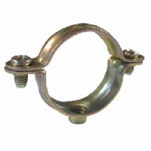
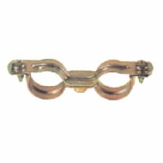
Les colliers et fixations
Les colliers
Le colliers simple dit « collier atlas », il est de diamètre différent selon la tuyauterie. Pour respecter l’écartement entre le collier simple et le collier double il sera installé avec une rosace d’écartement de 9mm
Le collier double, il permet d’installer deux tuyauteries en parallèle, comme l’eau froide et l’eau chaude ou encore l’aller et le retour d’un chauffage central. Cependant la règle implique de ne pas installer deux tuyauteries n’aillant pas la même destination. Exemple l’eau froide avec le gaz ou l’aller chauffage avec une alimentation eau froide.

Slide 2
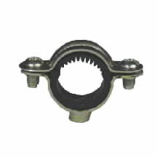
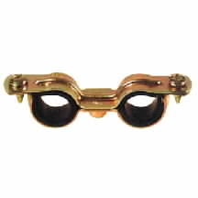
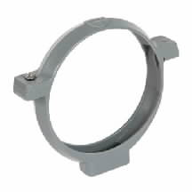
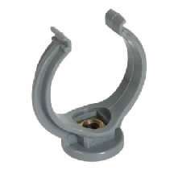
simple
Collier isophonique, il est utilisé pour les réseaux de chauffage afin de limiter le bruit de la circulation de l’eau dans la canalisation.
double
Collier pour tube pvc de gros diamètre
Collier pour tube pvc il permet le glissement du tube pour permettre le libre mouvement lors de la dilatation

Slide 3
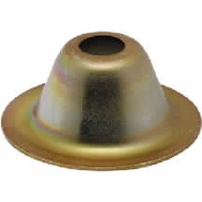
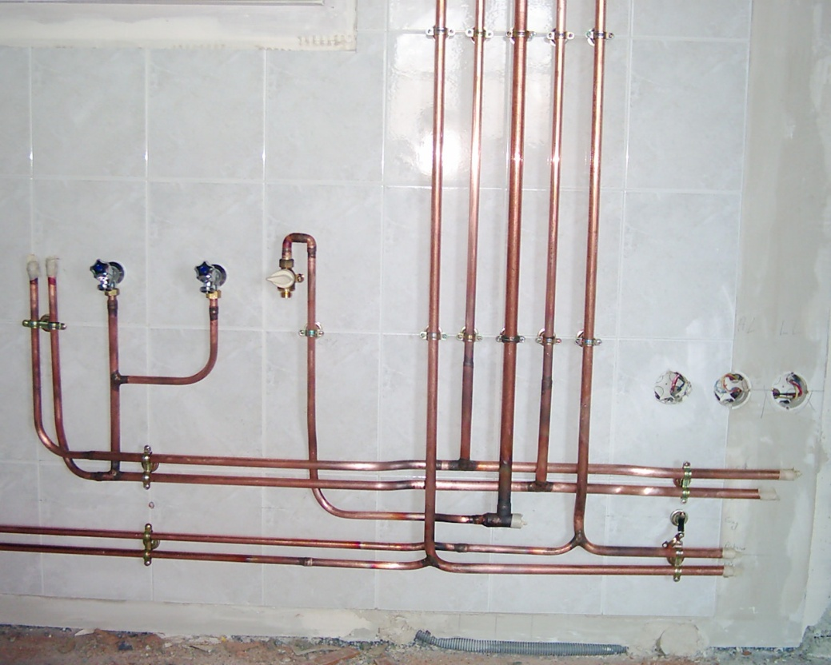
Les rosaces sont distinguées par leurs hauteurs elles peuvent être plate, de 9mm, 14mm, 19mm, 24mm
Hauteur
Exemple de pose de collier, ils doivent être alignés pour plus d’esthétisme
Collier double avec rosace de 14 mm
Colliers simple avec rosaces de 9 mm

Slide 4
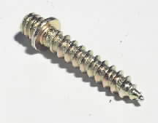
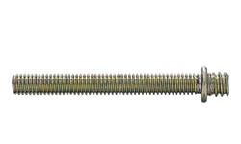
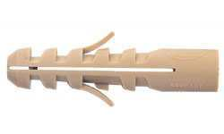

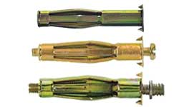
Patte à vis, utilisée avec une cheville plastique de ø8 ou directement dans du bois, elle peut être de longueur différente selon la rosace utilisée
Patte à vis pour cheville métallique, utilisée pour les cloisons creuse type plaque de plâtre
Cheville plastique de ø8
Rallonge de collier, utilisé pour éviter des câbles électrique, des poutres ou autre
Cheville métallique pour cloison creuse, appelé le plus souvent cheville ‘’molly’’

Slide 5
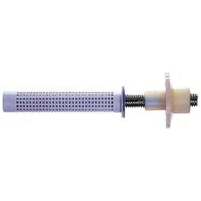
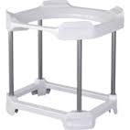
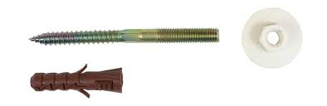
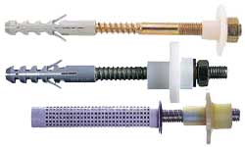
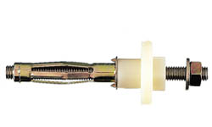
Les fixations
Fixations pour ballon d’eau chaude
1-fixation avec cheville chimique pour mur type agglo
2-fixation avec cheville plastique pour mur type béton.
les ballons d’eau chaude posés contre une cloison en plaque de plâtre doivent être posés sur un support spécifique. ( 3 )
1
3
2
Fixations pour lavabo
Elles peuvent être avec cheville plastique pour les murs type béton ou chimique pour les murs en agglo.
Pour les cloisons en plaques de plâtre, il en existe avec cheville métallique, mais dans ce cas-là; il faudra poser le lavabo sur une colonne.

Slide 6
synthèse
Situation: vous devez d’après le plan lister les colliers, rosace, patte à vis et cheville nécessaire à la pose des tuyauteries et remplir le bon de commande.
Cu 22*1
Cu 14*1
Cu 16*1
Cu 16*1
Cu 12*1
Cu 14*1
Cu 12*1
Cu 16*1

Slide 7
synthèse
Bon de commande
Nomination | Ø ou hauteur | quantité
Rosace
Patte à vis
Collier simple
Collier double
cheville

Slide 8
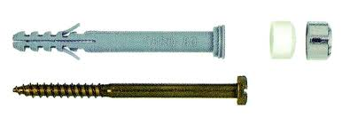
synthèse
Fixation wc
Fixation pour lavabo cloison creuse
Fixation ballon d’eau chaude
Fixation chimique pour ballon d’eau chaude

Slide 9
synthèse
Bon de commande
Nominations | Ø ou hauteur | quantités
Rosace
Patte à vis
Collier simple
Collier double
cheville
9
11
14
5
16 + 2
22
2
16
4
14
4
12
1
14
3
16
1
12
1
8
16 + 2

Slide 10
synthèse
Fixation wc
Fixation pour lavabo cloison creuse
Fixation ballon d’eau chaude
Fixation chimique pour ballon d’eau chaude

